Slide 1
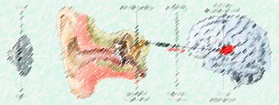
HALLÁS 1.
A HANGOK ÉSZLELÉSE
Neurobiológia kurzus 2019
German Borbála
borbala.german@gmail.com
BME Kognitív Tudományi Tanszék

Slide 2
Hasznos források az órán leadott anyagokhoz
The Correlogram Museum
http://ccrma.stanford.edu/~malcolm/correlograms/
Diana Deutch Illusions and Research
http://deutsch.ucsd.edu/psychology/pages.php?i=201
Adaptáció cikk
http://www.frontiersin.org/Journal/DownloadFile.ashx?pdf=1&FileId=96415&articleId=72504&Version=1&ContentTypeId=58&FileName=Provisional%20PDF.pdf
Általános pszichológia 1. hallás fejezetek
http://www.tankonyvtar.hu/hu/tartalom/tamop425/2011_0001_520_altalanos_pszichologia_1/ch09.html
Mindenképpen ajánlott az anyag mellé elolvasni:
+ dia alatti kommenteket IS

Slide 3
Mi a hang?
A hang jel, vagyis időben változó esemény. Ezen belül pedig hullám, vagyis periodikus állapotváltozás. A hang mechanikai hullám, ugyanis van egy közvetítő közeg, melynek részecskéi egymás között továbbítanak mozgási energiát. A részecskék a hang terjedési irányával párhuzamosan fognak elmozdulni, ezért longitudinális hullámformáról beszélhetünk. Az állapotváltozás pedig a közeg sűrűsödése, illetve ritkulása lesz, ez fog periodikusan változni. A periodikusságnak köszönhetően a hang determinisztikus jel.
Ajánlott videó: Transmission of sound
https://www.youtube.com/watch?v=GkNJvZINSEY

Slide 4
A HALLÁS ANATÓMIÁJA

Slide 5
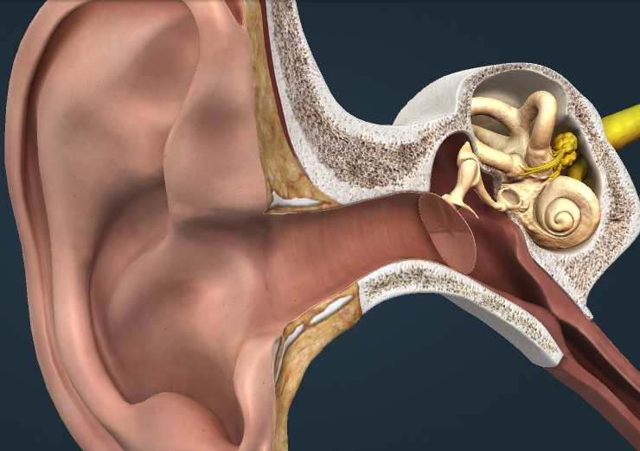
Külső fül
Fülkagyló
Hallójárat
Irányított „mikrofon”

Slide 6
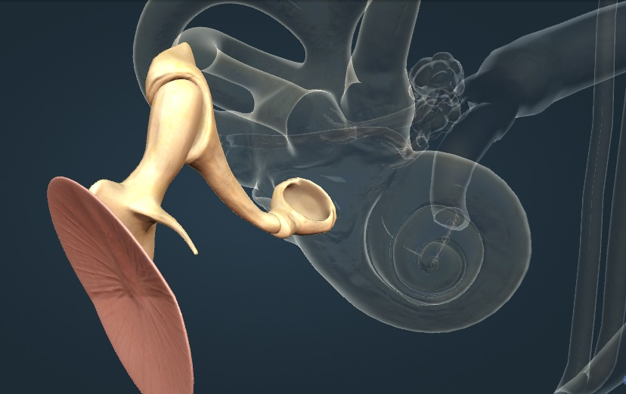
Középfül
Kalapács
Üllő
Kengyel
Dobhártya
Ellenállás csökkentése
Túlterhelés ellen - akusztikus reflex
Notes:
A hallócsontok a legkisebb csontjaink. A középfül felerősíti a levegő rezgését, és véd a túlterhelés ellen. A fülkürt segítségével a dobhártya két oldalán a légnyomás kiegyenlítődhet.
Akusztikus reflex – a középfül másik feladata a túlterheléssel szembeni védelem, ami az akusztikus reflexen keresztül valósul meg. Nagy intenzitású hang hatására, automatikus izomösszehúzódás a középfülben ami akadályozza a hallócsontocskák mozgását, ezáltal csökkenti az átvitt hangerőt. – alacsony frekvenciájú hangokra jön létre – véd pl.: a saját beszéd hang erejével szemben is

Slide 7
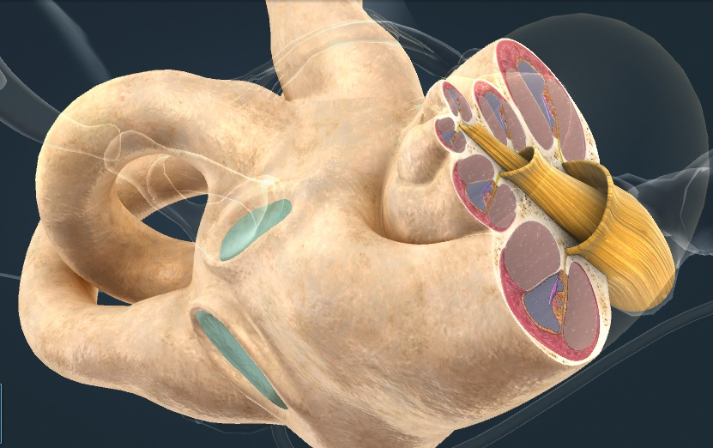
Belső fül
Félkörös ívjáratok
Csiga
Hallóideg
Ovális ablak
Kerek ablak
A csigában történik a hang „frekvencia-elemzése”

Slide 8
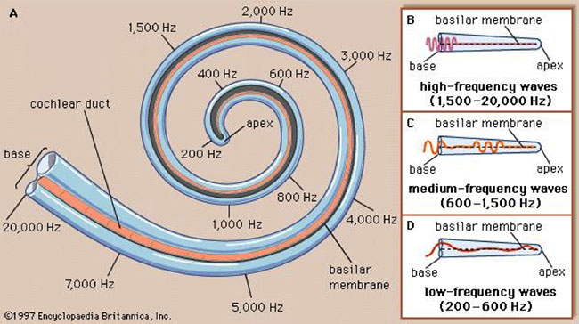
Csiga
- 3 csatorna : csiga csatorna, csarnoki csatorna, dobűri csatorna
- csarnoki csatorna és dobűri csatorna -(perilympha) folyadékkal teli
Rezgés útja:
-> csarnoki csatorna -> apex (csúcs) -> dobűri csatorna -> kerek ablak
Notes:
Az ovális ablakba továbbított rezgés az perilympha folyadékban terjed tovább, ami a csiga csatornáiban található. A csarnoki csatornán eljut a csiga csúcsáig a lökés, majd onnan visszafordul, és a dobűri csatornán a kerek ablakot éri .

Slide 9
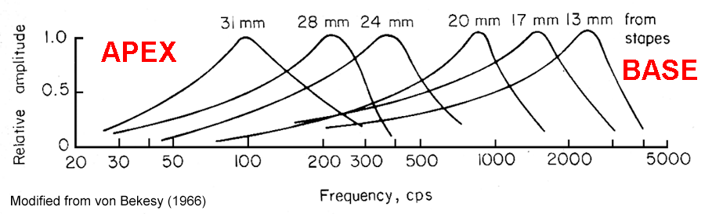
A csiga frekvencia-érzékenysége
Csúcs: legalacsonyabb frekvenciák – kb. 20 Hz
Ezzel ellentétben: alap – kb. 20 KHz
Alaphártya: Fourier-analízis
Notes:
Fourier analízis: felbontja a jelet frekvencia komponensekre

Slide 10
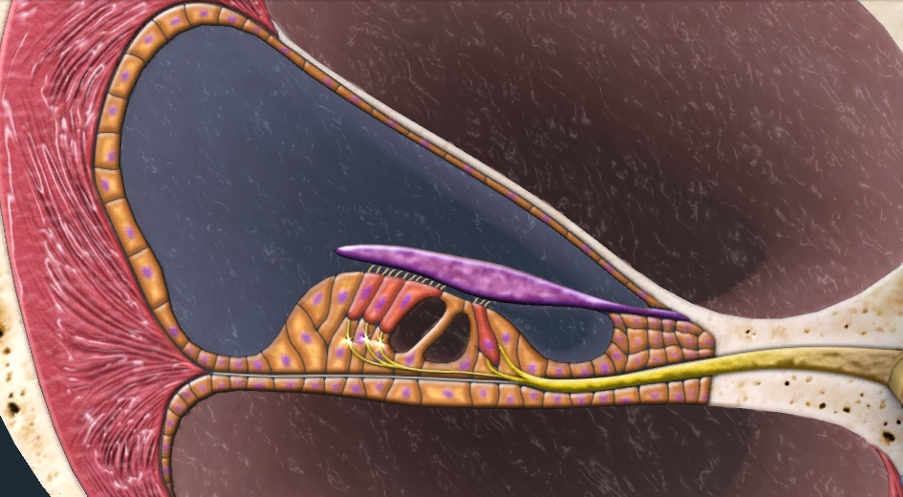
A csiga csatorna
- Csiga csatorna - endolympha folyadék
Csarnoki
csatorna
Csiga-
csatorna
Reissner-
hártya
Fedőhártya
Hallóideg
Alaphártya
Dobűri csatorna
Notes:
A csigacsatornában endolympha folyadék található. A csatornákon végighaladó rezgés a csatornákat elválasztó hártyák kilengésében is megjelenik.
Csiga csatorna = scala media
Dobűri csatorna = scala tympani
Csarnoki csatorna = scala vestibuli

Slide 11
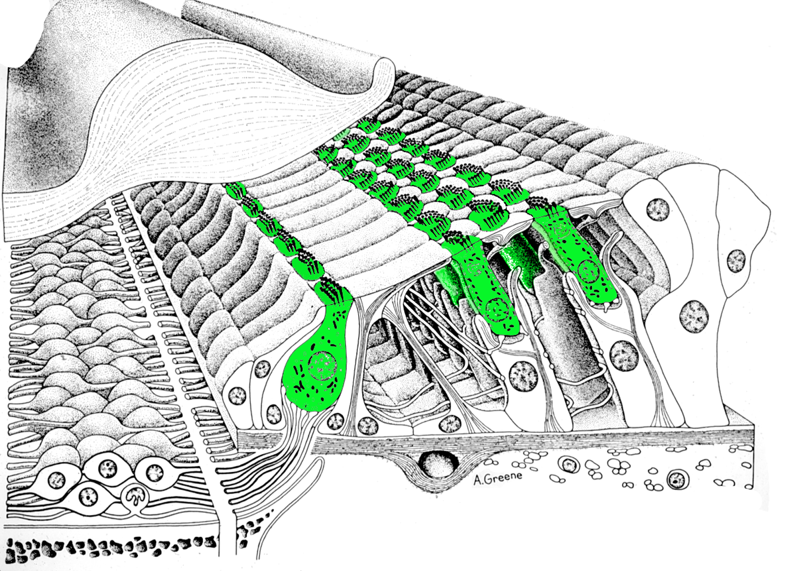
Corti-féle szerv
15.000 szőrsejt
3.500 belső
12.000 külső
Külső szőrsejtek
  - a hangok felerősítése
Belső szőrsejtek
  - Ingerületet továbbítása az agyba
Alaphártya mozog -> fedőhártya -> szőrsejt csillók -> ioncsatornák -> külső – és belső szőrsejt aktiválás - >ingerület továbbítása a hallóidegen keresztül
Notes:
A csigacsatornában található a Corti-féle szerv. Az alaphártyán található kb. 12000 külső szőrsejt, és kb. 3500 belső szőrsejt. Amikor az alaphártya elmozdul, a fedőhártya elhajlítja a szőrsejtek csillóit, ami ioncsatornákat nyit meg. Ennek hatására a külső szőrsejt az ingerületet továbbító ganglionsejteket aktiválja. A belső szőrsejtek ezeken keresztül továbbítják az ingerületet a hallóidegen keresztül az agy felé.
A szőrsejtek maximális számukat 10 hetes magzati korban érik el, onnan már ehhez képest csak veszítünk belőlük.

Slide 12
Beidegzés
Ganglionok 95% - belső szőrsejtet idegzi be
Bármely axon csupán egy belső szőrsejtet idegez be, de minden belső szőrsejt a kimenetét számos idegrostnak továbbítja -> hallóidegrost -> hallóideg
Ennek következményei:
  1. A neurális információ főként belső szőrsejtből származik
  2. Több úton jut „fel” az információ
  3. Tonotópiás (hangamagasságnak megfelelő) elrendezés az agykéregben is
Notes:
A külső és belső szőrsejtek beidegzése eltér. A csigában található ganglionsejtek legalább 95%-a belső szőrsejten végződik.
Látás: 125 000 000 receptor
Szaglás: 40 000 000 receptor
Hallás: 16 000 receptor, 6% efferens

Slide 13
Beidegzés
A csiga három fő információt továbbít:
A hely kód a hangmagasságot jelenti
A frekvencia kód segítségével időzítés valósulhat meg
A populációs kód pedig a hangerőt kódolja
Notes:
A csiga három fő információt továbbít:
- hely kód a hangmagasságot jelenti, ugyanis a rostok tonotopikus térképbe rendezettek: helyük annak a hangnak a karakterisztikus frekvenciáját jellemzi, amire leginkább érzékenyek a kapcsolódó szőrsejtek
frekvencia kód segítségével időzítés valósulhat meg: a csigában a mechanikai hullám terjedésekor a legnagyobb sűrűsödés/ritkulás fázisaiban jeleznek az idegsejtek
frekvencia és populációs kód pedig a hangerőt kódolja: a rostok annyian és olyan gyorsan tüzelnek, amennyire intenzív a hang

Slide 14
Elméletek a csiga elrendezéséről
Frekvencia elmélet (Rutherford)
Alaphártya ~ telefonkagyló membrán
- azonos frekvencián rezeg a hanggal
Cáfolat: alaphártya = membrán + idegsejt nem képes 1000-nél többször kisülni, mi kb. 20e Hz-ig hallunk
Sortűz elmélet (Wever)
Idegsejtek sortűz szerű, időben elcsúsztatott kisülése
- magasabb szintű összegzés
Cáfolat: magasabb szintű idegsejt se tud 1000Hz-nél gyorsabban jelezni
Notes:
Frekvencia elmélet:
Az alaphártya egységesen rezeg a hangra adott válaszként.
Cáfolat: az alaphártya vastagsága és feszessége változó, így nem rezeghet egységesen.
Az idegsejtek, a hangnyomásváltozásokkal szinkronban reagálnak, pl. telefonmembrán: 500 Hz hang, 500 impulzus/s.
Cáfolat: az idegsejtek nem képesek másodpercenként 1000-nél többször kisülni, de kb. 20 ezer Hz-ig hallunk.
Sortűz elmélet:
Az idegsejtek időben elcsúsztatva, sortűzszerűen kódolják a hanghullámok időzítését.
Cáfolat: magasabb szintű idegsejtek sem tudnak 1000 Hz-nél gyorsabban jelezni.

Slide 15
Elméletek a csiga elrendezéséről
Helyelmélet (Helmholtz)
Alaphártya ~ zongora
- különböző frekvencia – különböző helyen
- kilengés helye – idegrostok aktiválódnak
- hangmagasság ( csúcs- mély, alap-magas)
- Cáfolat: Nincsenek különálló, egyedi rezgésre képes rostok
Utazóhullámok (Békéssy)
Kengyel -> utazóhullám
- eltérő frekvencia – más helyen max. kilengés – tonotopikus elrendeződés
Helykód
Frekvenciakód
Intenzitás kód
Notes:
Helyelmélet:
Az alaphártya különböző helyei különböző hangfrekvenciákra reagálnak, a membrán kilengő helyei határozzák meg, hogy mely idegrostok aktiválódnak, ez határozza meg a hallott hangmagasságot.
Cáfolat: Nincsenek különálló, egyedi mozgásra képes rostok
Utazóhullámok
A kengyel mozgása utazóhullámot hoz létre az alaphártya mentén, ez a hullám az alaphártya különböző helyein váltja ki a maximális választ, az alaphártya tonotopikus elrendezésű.
Helykód: hol legnagyobb a kilengés az alaphártyán
Kiegészítés: a hártya minden ponton a kiváltó hang frekvenciájának megfelelően rezeg, így frekvencia kód is!
Tonotópia: A hangmagasság érzékelésének elve, mely szerint a hangok frekvenciájuk függvényében más-más pontokon rezgetik meg maximálisan a belső fül alaphártyáját.

Slide 16
A hangvezetés
Ajánlott videó: Auditory transduction
https://www.youtube.com/watch?v=PeTriGTENoc
https://www.youtube.com/watch?v=qgdqp-oPb1Q

Slide 17
Otoakusztikus emisszió
Külső szőrsejt aktív működése
- alacsony intenzitású hang
- retrográd hullám (hallócsontokról a dobhártyán át a hallójáratba vetül vissza)
Mérni lehet
- ép cochlea
Notes:
Külső hallójáratban megjelenő alacsony intenzitású hangjelenség – természetes mellékterméke a hallási folyamatnak
Külső szőrsejtek ritmikus összehúzódása élesíti a hullámot - frekvencia feloldó képessége a középfül többi hallócsontocskáira, és a nyomáshullámok nagyon érzékeny mikrofon segítségével a dobhártyán is regisztrálhatók
Retrográd utat jár be
A belső fülben spontán módon, vagy inger hatására keletkező hang.
Lényege: a szőrsejtek merev csillói a hang megjelenése után is mozgásban maradnak, visszafelé hullámokat produkálnak.
A külső szőrsejtek hang hatására lengésbe jönnek, ezzel a mozgással mechanikusan felerősítik a hanghullámokat. A szőrsejteknek ez a fajta aktív tevékenysége nem csak befelé, hanem kifelé terjedő hullámokat is kelt.
A külső szőrsejtek izomelemeket tartalmaznak és aktív összehúzódásra képesek - efferens beidegzés irányítja. • Ritmikus összehúzódással élesítik az alaphártyán tovahaladó hullámot, biztosítva a szelektív frekvenciafelbontást.
A külső szőrsejtek aktív működése során keletkező igen kis intenzitású hangjelenség, amely retrográd, az ép hallócsontokon és a dobhártyán át a hallójáratba vetődik, ahol azt mérni lehet. Csak ép működésű cochlea esetén.
• Belső fülben spontán módon, vagy inger hatására keletkező hang

Slide 18
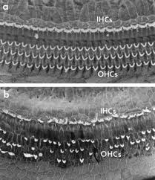
Szőrsejtek
Egészséges vs.
Károsodott

Slide 19
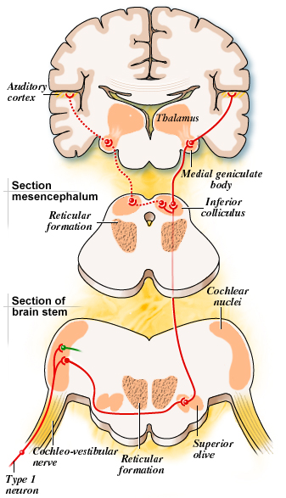
Hallópálya és hallókéreg
Kevésbé feltárt pályák
- Hierarchikus szerveződés
Sok átkapcsolás, kereszteződés
Két fül hallóidege + vesztibuláris ideg = VIII. agyideg
Központi idegrendszer
Átkapcsolás:
1, Nucleus cochlearis (agytörzs, nincs kereszteződés)
2, Oliva superior – ÁTKERESZTEZŐDÉS
Innentől mindkét két fülből érkező információ
3, Colliculus inferior
4, Középső geniculatus mag
5, Elsődleges hallókéreg (Br. 41,42)
Notes:
Hallóidegrostok – sejtekből kiinduló axonokat összegyűjtő struktúra
Nem csak az alaphártya, hanem a hallóidegrostok is frekvencia szelektívek.

Slide 20
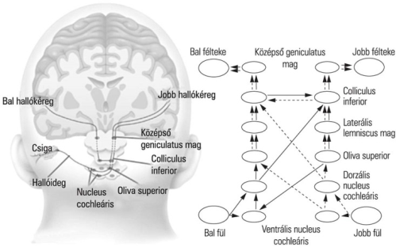

Slide 21
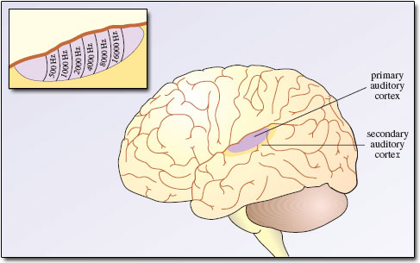
Hallópálya és hallókéreg
Tonotópia megmarad
- halántéklebeny
Notes:
A hallórendszerünk felsőbb pályái sokkal kevésbé feltártak, mint pl. a vizuális rendszer esetében.
Nem mindig világos mik azok az akusztikai jegyek, amire a rendszer érzékeny.
A hallópálya hierarchikusan szerveződik, és egyre inkább egy helyre gyűjti az információt. Sok az átkeresztezés a bal és jobb oldal között. A tonotópia megmarad, de sok „térkép” jön létre, különböző jegyek elemzésére. Csak komplex hangokra a neuronok 20%-a érzékeny, 10% csak változó frekvenciára. Ilyen jellegű információkra érzékenyek a magasabb szintű sejtek: irány, időtartam, ismétlődés, onset, offset, hangforrás helye.

Slide 22
Látás és hallás
- „hol” és „MI” pálya
Látás
Hallás
  - fény visszaverődik
  - retinotópia
  - átlátszatlan akadály van, akkor a tárgyat nem látjuk
  - statikusság (állókép)
  - közvetlenül érkezik a hang + némi visszaverődés is van
  tonotópia
  - akadály van a tárgy előtt az általa a hangot még jól halljuk
  - Nincs statikusság, nincs „állóhang”
Notes:
Látás és hallás
Másra használjuk a két rendszert
Hallás: figyelem felhívásában nagyobb szerep

Slide 23
A HANGOK JELLEMZŐI

Slide 24

A fizikai hang
Rezgés→ nyomásváltozás amplitudó: a közvetítő közegben a nyomás az átlaghoz képest mennyit változik frekvencia: milyen gyakran tér vissza ugyanabba az állapotba periódus: egy ponthoz képest a periódus mekkora része telt el

Slide 25
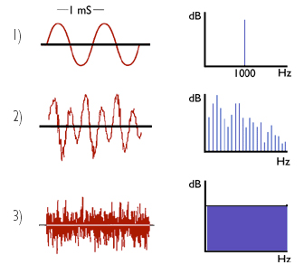
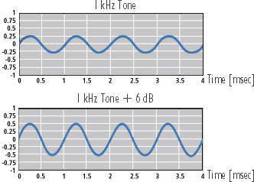
Egyszerű hangok
Egy hangfrekvenciát
Nyomásváltozás szinuszos pl. Fütty, hangvilla
Egyértelműen leírható: amplitúdóval kilengés mértéke frekvenciával kilengések gyakorisága
(és fázissal: időbeli eltolás)

Slide 26

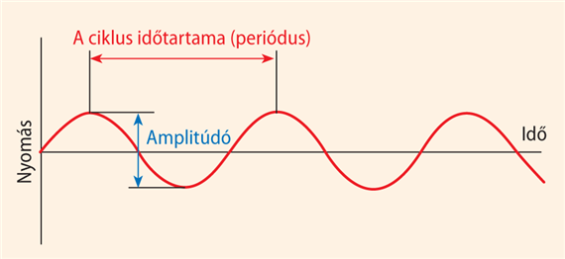
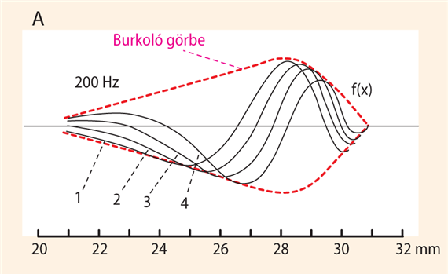
Összetett hangok
Egynél több frekvencia
Időtartományban: periodikus, de nem szinuszos frekvenciatartományban: alaphang + felharmonikusok leírása: amplitúdó, (alap)frekvencia, spektrumburkoló
Pl. zongora, magánhangzó
alaphang
felharmonikusok
Notes:
Az alaphang a beszédhang legkisebb frekvenciájú összetevője, s egész számú többszörösei pedig a felhangok vagy felharmonikusok (Gósy, 2004).

Slide 27
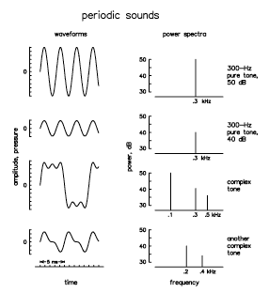
Hullám és frekvencia-spektrum
A fourier-analízis alapján azt látjuk, hogy a szinuszhullámú hang egy adott, diszkrét frekvencián szól.
A zaj, klikk, természetes hangok elemzésekor folytonos spektrumot kapunk, nem diszkrét frekvenciákat.
Notes:
Fourier analízis – frekvencia komponensekre való felbontás

Slide 28
Fourier elemzés
Ajánlott videó: Fourier series animation
https://www.youtube.com/watch?v=k8FXF1KjzY0

Slide 29
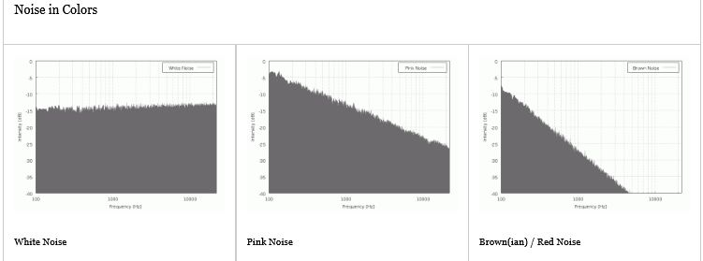
Zajok
- nem periodikus
- véletlenszerű
- random erősségű
- fehér zaj: minden frekvenciát tartalmazza https://www.youtube.com/watch?v=3vEDZ-_iLNU
Notes:
Nem periodikus, véletlenszerű hang
Random erősségű alapfrekvenciák összeadásából is kijöhet
Fehér zaj: minden frekvenciából „egy kicsi”
Ajánlott videó:
Noise sound comparison
https://www.youtube.com/watch?v=3vEDZ-_iLNU

Slide 30
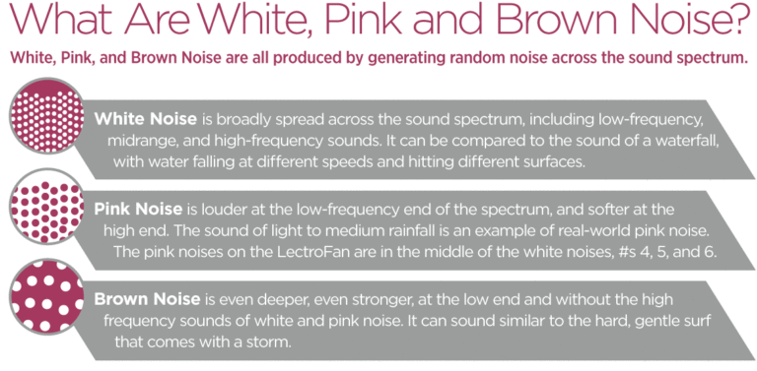

Slide 31
A szubjektív hang
Pszichoakusztika vizsgálja
- hang élménye nem közvetlenül hozzáférhető
-a hang fizikai jellemzői és a hallórendszer kölcsönhatásából jön létre
- hang egyes paraméterei is kölcsönhatásban állnak egymással (pl: ha hangosabban beszélek, az összes frekvencia hangosabb lesz)

Slide 32
Egy hang észlelése
Érzeti jellemzők | Fizikai jellemzők
Hangmagasság | Frekvencia
Hangosság | Amplitúdó
Hangszín | Spektrum burkoló, amplitúdó burkoló

Slide 33
Hangmagasság észlelése

Slide 34
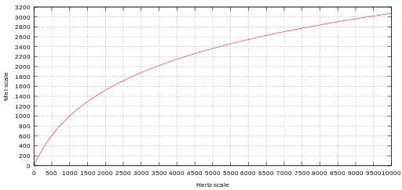
Mel skála
- Magasabb hangok között nagyobb léptéket érzünk azonosnak, tehát kevésbé tudunk közöttük különbséget tenni

Slide 35
Hangmagasság Észlelésének elméletei
Helyelmélet
Belső fül – spektrális megfeleltetés
Bizonyos hangok – alaphártya különböző részeit fogják maximális kilengési állapotba hozni
Komplex hangok: több maximális kilengés
-> nem a legnagyobb csúccsal rendelkező frekvencia vezet a hangmagasság élményéhez
Idői elmélet
Korábban: frekvencia elmélet
Modern: fázisszinkronizáció
  Hallóideg a hang frekvenciájával megegyező kisülési mintázatot mutat
  Neuronok aktivációja időben szinkronizálódik a fázishoz – lehetővé teszi, hogy ne minden periódusban süljön ki az idegsejt
  Nagyobb frekvenciák kisülésének kódolása is lehetővé válik

Slide 36
Hangmagasság – Tiszta Hangok
1. Szabály: minél nagyobb a frekvencia, annál magasabb a hang – ha minden más változatlan
Emberi hallás frekvenciatartománya: 20Hz-20kHz
Tiszta szinuszos hangoknál = frekvencia
Notes:
Zenei hangok viszonyítás nélküli felismeréséhez abszolút hallás szükséges
Komplex hangok esetében nemcsak a fizikai tulajdonságok határozzák meg (pl. hiányzó alapharmonikus esetén)
A hangszín is befolyásolhatja (ugyanaz a zenei hang magasabbnak tűnhet, ha hegedűn szólal meg, mintha nagybőgőn)

Slide 37

Hangmagasság – Tiszta Hangok
2. szabály: alacsony frekvenciákon érzékenyebbek vagyunk a frekvenciakülönbségekre, mint magas frekvenciákon
300 → 350 Hz ≠ 3000 → 3050 Hz
Frekvenciakülönbség: ugyanakkora
Hangmagasság-különbség: nem ugyanakkora
+ időtartam – magas hangot rövidebb idő alatt azonosítjuk
hangerő (intenzitás)
Notes:
Hangerő:
2kHZ alatt nagyobb hangerejű hangot mélyebbnek, 4kHz felett nagyobb hangerő nagyobb hangmagasság
Időtartam:
10-15 milliszekundum
Magas hangot rövidebb idő alatt tudjuk azonosítani

Slide 38
HANGMAGASSÁG - komplex hangok
Alaphang + felharmónikusok
Fontos tulajdonság (?)
Notes:
Ha a hangok frekvenciájuk távoli, az alaphártyán egymástól függetlenül jelennek meg
Ha közeli a frekvenciájuk, nem lesz határozott maximum kilengés az alaphártyán, így a csiga felbontóképessége limitált.
Az alaphang a legalacsonyabban megszólaló frekvencia

Slide 39
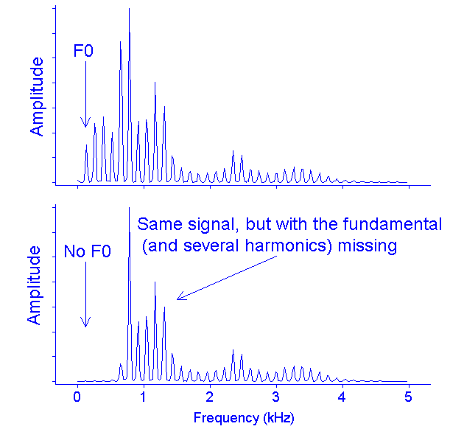
Hiányzó alaphang
Alaphanggal
Alaphang nélkül
Alapharmonikus (és néhány felharmonikus) hiányzik
/Hillenbrand Auditory Perception előadása/

Slide 40
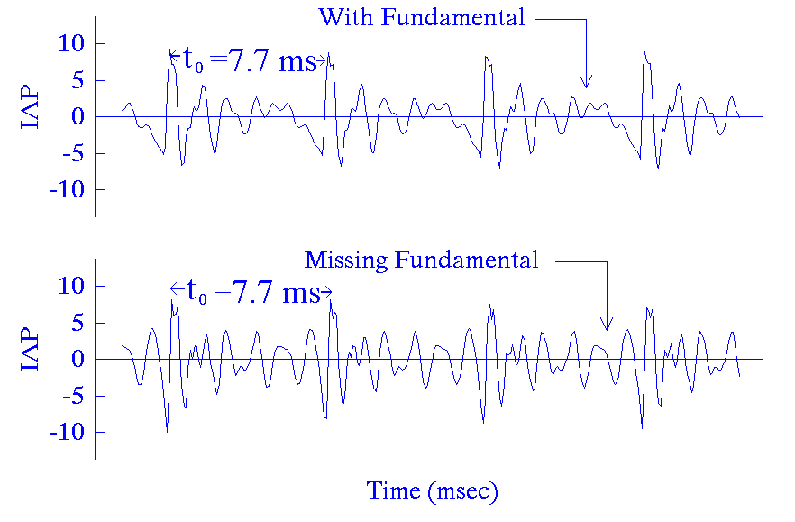
Hiányzó alaphang
Ha nincs alaphang, akkor mi határozza meg a hangmagasságot?
Alaphanggal
Hiányzó alaphang

Slide 41
Hiányzó alaphang
- nem az alaphangot határozza meg, hanem azt, hogy a jel milyen gyorsan ismétlődik
magasabb feldolgozási szinten dől el – felharmónikusok
Telefon: 300-3400 Hz átvitele, de felnőtt beszéd alapfrekvenciája kb. 100-200 Hz
→ alaphang elveszik,
de a beszéd érthető marad
Notes:
Amikor a fül egy pontos harmonikusokból álló komplex hangot hall, könnyű megjósolni, hogy milyen hangmagasság lesz majd hallható. Egyszerűen a legalacsonyabb frekvenciaösszetevő a hangmagasság.
Ez olyan fontos képessége hallásunknak, hogy akkor is érzékelünk alaphangot, ha a spektrumban egy adott f1 frekvencia néhány egész számú többszöröse jelen van (felharmónikusok), de maga az f1 nincs jelen, ez a hiányzó alaphang jelensége.

Slide 42
Összetett hangok Magasságának észlelése
Idői modellek szerint
Mintázat felismerő modellek szerint
Két lépés:
1, alaphártya – frekvencia elemzés
2, mintázat felismerő – megpróbálja a kinyert felharmónikusoknak legjobban megfelelő alaphangot
Hangmagasság észlelése
- Korlát: ha a felharmónikusok túl magasak is érzékeljük
Alaphártya tüzelési mintázata
  Harmónikusok különböző helyeken dolgozódnak fel
    A mintázatok interakcióba léphetnek, átfedhetnek
    Az átfedések le képzik az eredeti hang periodicitását, vagyis az átfedések az alaphanggal szinkronban jönnek létre
    - DE! Ha nem lépnek interakcióba is halljuk
Notes:
Megtalálni azt a hangok ami a hallott felharmónikusok egész számú osztója

Slide 43
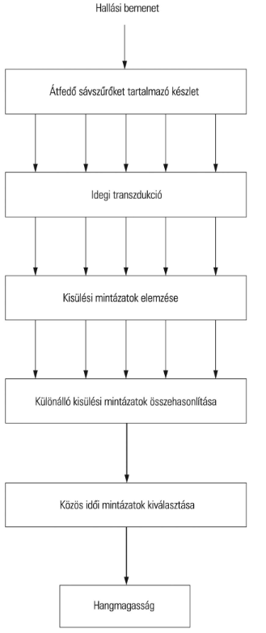
Hangmagasság észlelése -
Komplex hangok esetén
Felülről lefelé és lentről
felfelé ható folyamatokat
Mintázatfelismerő modellek
+ Idői modellek egyesítése
Moore egyesített elmélete

Slide 44
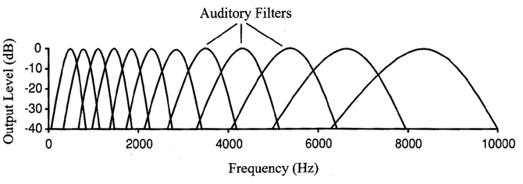
Hallási szűrők
Hallórendszer, mint átfedő bandpass filterek sorozata csak az alaphártya határozza meg?
Észlelést a filteren belüli jel-zaj arány határozza meg
A centrális frekvencián megjelenő hangra a legérzékenyebb
Egy hang több filtert is „aktiválhat”→ mintázatok
Csiga sérülése: filterek felbontása rosszabb lesz (több zaj)→pl. mgh.-k megkülönbötetése romolhat
Notes:
Hallórendszer- magasság észlelését frekvencia szelektívnek gondoljuk → zaj elfedési kísérletekkel vizsgálták
A hangokat olyan zajjal lehet elfedni
– ua. vagy nagyon hasonló frekvenciákat tartalmaz VAGY minél több frekvenciát tartalmaz, annál hatékonyabban fed el, de CSAK a KRITIKUS SÁVig – innen mindegy, hogy adunk e a zajhoz még plusz frekvenciát, nem tudja jobban elfedni
→ Kritikus sávok jelenléte –> alátámasztja a hallórendszer hallási szűrő modelljét –> Hallórendszer = teljes frekvenciatartományt lefedő, átfedő szűrők készlete
Haranggörbe alakúak, átfednek
50-2000Hz
Alacsony frekvenciák – sávszélessége kisebb
Magas frekvenciák – sávszélesség nagyobb → hallórendszer érzékenysége eltér

Slide 45
Hangosság

Slide 46
Hangosság
- szubjektív élmény – hang fülünk által érzékelt intenzitása
Ami alapján sorba tudjuk rendezni - halktól-hangosig
0-130 dB között
Hangosságot befolyásolja
  Intenzitás
  Hangerő ( hangnyomás)
  Frekvencia ( közepes frekvenciájú jel hangosabb)
  Időtartam
Notes:
A hang fülünk által érzékelt intenzitása
Szoros kapcsolat a hangnak mint rezgésfolyamatnak az intenzitásával, amplitúdójával, illetve függ a hang összetételétől, spektrumától, zenei hang esetén magasságától.
A hangnyomásszintet Decibel-ben szokás megadni:
dB = 20 log₁₀(p₁/p₀)
A hangosságot erősen befolyásolja a frekvencia – egy közepes frekvenciájú jel hangosabb, mint egy ugyanolyan amplitúdójú, de magas vagy alacsony frekvenciájú jel

Slide 47
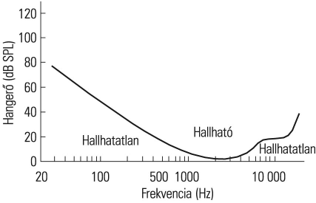
Hallási küszöb
A hallásküszöb az a legkisebb hangnyomásváltozás, amelyet visszhangmentes, úgynevezett süketszobában a vizsgált személy a fülével még éppen érzékel
  - egészséges ember 2 kHz – nél 20 µPa.
Notes:
Hangosság esetén beszélni szokás
1, nagyságbecslésről – nagyon nagy egyéni variabilitás
2, hangossági szintek – phon mértékegység

Slide 48
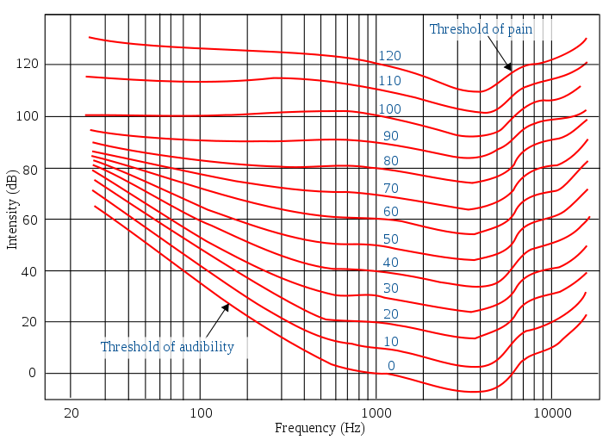
Phon görbék
Hallási küszöb
Vizsgálat: 1000Hz-es hang beállítása egy teszt hanghoz -> vonalon lévő hangok egyforma hangosságúnak érződnek
  - középső frekvencia tartományra vagyunk a legérzékenyebbek
Notes:
Az x tengely a frekvenciát ábrázolja Hz-ben, az y a hangnyomásszintet dB-ben. A görbék az azonos hangosságúnak érzékelt helyeket mutatják. A legalsó vonal a hallásküszöb. Középen vannak feltüntetve a phon-értékek hangossági szintek mérése
Azt a hangerő szintet, amely az 1000 Hz-es hang a teszthanggal megegyezően észlelt hangosságú, a teszthang hangossági szintjének nevezzük (mértékegysége (phon)).
10 db (SPL) hangerőszintű 1000HZ es hang = 10 phon

Slide 49
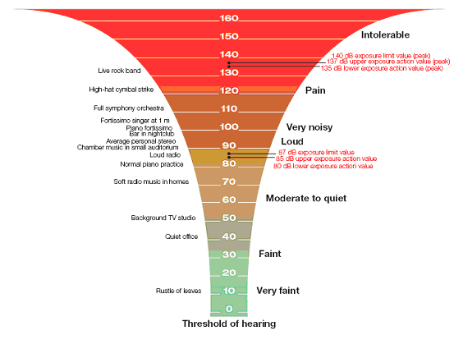
Hangosság

Slide 50
Hangosság
- Észlelése nem csak a frekvenciától függ
Hangosság szummáció
hang hossza befolyásolja
  ez 200 ms-os tartományon belül igaz -> Miért?
Az agy a hang energiájára vonatkozó információt ~ 200 ms-os idői ablakban integrálja (a hang kezdetétől), az az idői integrációs ablak
Ebben a ~200 ms hosszú idői ablakban zajlanak olyan transzformációk, amelyek kiemelik a hang alapvető tulajdonságait, és alapot képeznek a további feldolgozáshoz
Notes:
A példában párban lehetett hallani a hangokat, az 1. 20 ms-ról 500 ms-ig nőtt, a 2. mindig 300 ms volt

Slide 51
Hangosság kódolása
Hallóideg kisüléseinek száma kódolja
  + aktivációs mintázat terjedése
    Kisülések száma nem, hanem a tüzelő neuronok száma nő

Slide 52
Hangszín

Slide 53
Hangszín
Szubjektív tulajdonság
Azonos hangmagasságú, hangosságú és frekvenciájú hangok megkülönböztethetők
Csak komplex hangok esetén
Függ
Felharmónikusok számától és erősségétől
Alaphang fázisaitól
Rezgés alakjától (burkológörbe)
Notes:
„Az összetett hangok azon tulajdonsága, amelynek alapján az azonos erősségű és alapfrekvenciájú hangok egymástól megkülönböztethetők.
A hangszín függ az alaphanghoz tartozó, azzal egy időben megszólaló felhangok számától és erősségétől, az alaphang fázisától és a rezgés alakjától. Az emberi hallószerv a hangszín alapján is képes megkülönböztetni a különböző hangjelenségek eredetét.”
A természetben ritkák a tiszta hangok
A hangoknak egy minőségbeli eltérése a hangszín
Függ a hangforrás méretétől, anyagától, tömörségétől (üreges v. nem), megszólaltatás módjától
Beszédhangok esetében anatómiája és hangképzés módja

Slide 54
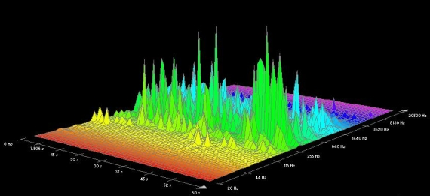
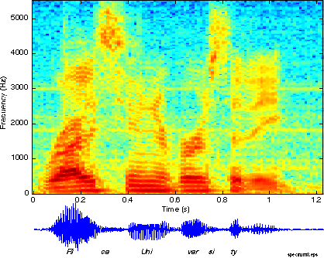
Spektrogram
Spektrális tartalom : Hangenergia-eloszlás a frekvencia-tartományban, az idő függvényében.

Slide 55
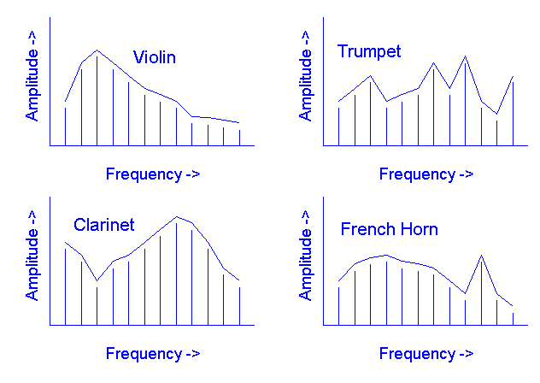
Hangszín
- Hangszerek hangja elsősorban hangszínben különbözik
- magánhangzók: hangszín alapján különböztetjük meg
- spektrum burkoló és amplitúdó burkoló határozza meg
Hegedű
Trombita
Klarinét
Kürt
Különböző spektrum burkolók

Slide 56
TÖBB HANG ÉSZLELÉSE
3. fjezet

Slide 57

Problémák
„Koktélparti helyzet”
Számítógépes megoldás: http://www.cis.hut.fi/projects/ica/cocktail/cocktail_en.cgi
Hogyan tudom „kiszűrni” a barátom hangját a többi közül?

Slide 58
Hallási jelenet elemzés
Albert Bregman (1990)
Az emberi hallórendszer egy bonyolult hallási környezetben is képes elkülöníteni hangokat, zajokat. Az elkülönülő hangcsoportokat hallási láncoknak nevezzük. A hallási lánc a hallás „tárgya”, nem feltétlenül egy hangból áll, lehet pl. egy vonatút összes zaja.
A hallási jelenet elemzés arra keres magyarázatot, hogy milyen tulajdonságok, vagy tulajdonság-kombinációk (pl. ismétlődő mintázat) alapján szervezi hallási láncokká a hallórendszerünk a hangokat.

Slide 59
Hallási jelenet elemzés
Milyen hangforrások (tárgyak)?
  Lokalizáció (binaurális, monaurális)
Milyen hangmintázatok (láncok)?
  akusztikus láncra bontás (szekvenciális, spektrális)

Slide 60
Lokalizáció
Forrás helyének és távolságának meghatározása
Erősség, frekvencia, időbeliség alapján tudunk következtetni
Monaurális
Binaurális (idői különbség, hangerő különbség)

Slide 61
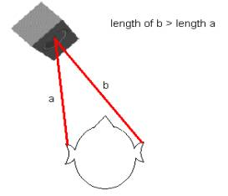
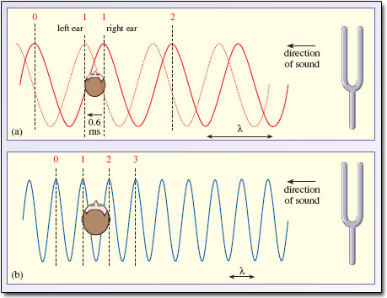
Lokalizáció -
Binaurális
Alacsony frekvenciákon (<800Hz):
Fülek közötti időkülönbség
(Interaurális idői Különbség)
/openlearn.open.ac.uk,
William Dell/
Notes:
Forrás helyének és távolságának meghatározása
Erősség, frekvencia, időbeliség alapján tudunk következtetni

Slide 62
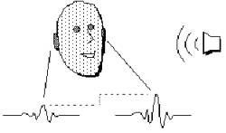
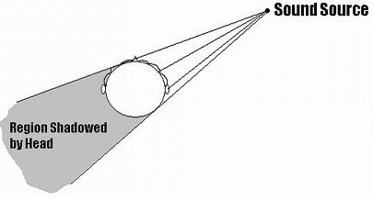
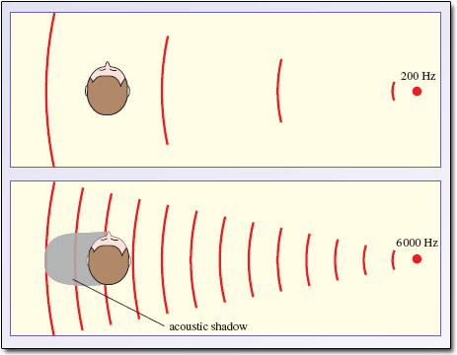
Lokalizáció
-Binaurális
Magas frekvenciákon (>1600Hz):
Fülek közötti intenzitáskülönbség (Interaurális hangerő Különbség)
/openlearn.open.ac.uk,
William Dell/
fejárnyék
Notes:
A hangerő különbség a magas hangok irányának meghatározását segíti

Slide 63
Lokalizáció
-Binaurális
Duplex elmélet
  Kettő mechanizmus
    alacsony frekvenciák az IIK,
    magas frekvenciák az IHK segítségével
    Feldolgozás: feltételezhetően bináris idegsejtek segítségével
Lokalizációs hibák mérése
  2000-4000 Hz között se az IIK, IHK nem megbízható
Notes:
bináris idegsejtek - mind a két fülből kapnak bemenetet (lásd.: tankönyv ábrái)

Slide 64
Lokalizáció
-Monaurális
Fül formája – fülkagyló vertikálisan nyújt segítséget
    Visszaverődési mintázat
    Egyfajta szűrő
Segíti a lokalizációt, amikor az idői és intenzitáskülönbség nem elegendő ( 2000-4000Hz között)
Fejmozgás javíthat a lokalizáción

Slide 65

Hallási láncra bontás
A hangokat egy vagy több láncként észleljük, ez a hallórendszer sajátossága (hallási színtérelemzés).
Függ:
- a hangsorok bemutatási sebességétől (minél gyorsabb, annál inkább szétválik)
- a hangsorok közötti hangmagasság-különbségtől
- a hangszíntől
- kisebb mértékben a hang irányától ill. hangerejétől is
A láncra bontás nem mindent vagy semmit jellegű, a hang tulajdonságaitól függően tudatosan is irányítható, ill. bistabil állapotba kerülhet.

Slide 66
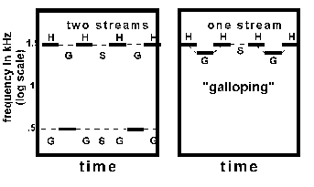
Hallási láncra bontás
Nagy frekvenciakülönbség
Lassú váltakozás: egy lánc
Gyors váltakozás: két lánc
Kis frekvenciakülönbség
Mindig egy lánc
/Bregman 1990/

Slide 67
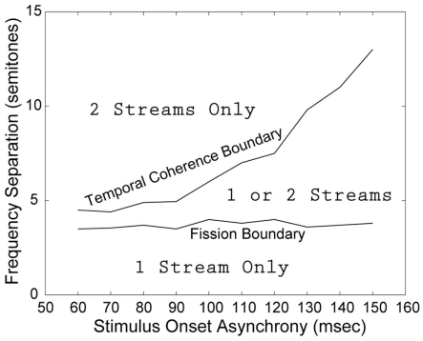
Van Noorden paradigma
Fission boundary (hasadási határ) alatt egy hangláncot hallunk – egy csoportba csoportosítjuk a hangokat.
Csak igen kis mértékben függ az egymást követő ingerek bemutatási sebességétől (TRT)
Temporal coherence boundary (idői koherenciahatár) fölött két hangláncot hallunk: két csoportba soroljuk a hangokat a frekvenciájuk alapján
Automatikus folyamatok
A két határ között a percepciót a bemutatási sebesség befolyásolja (akarattal befolyásolható)
Notes:
Idői koherenciahatár feldolgozása – léteznek változásokra érzékeny idegsejtek – sebesség növelésével már nem képesek követni a változást
Hasadási határ – csak akkor válik ketté, ha a frekvencia különbség elég nagy hogy eltérő kritikus sávokkal rendelkező szőrsejtek csoportját aktiválja

Slide 68
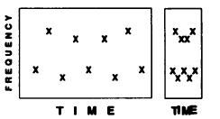

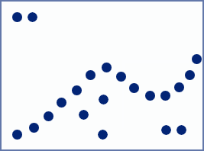
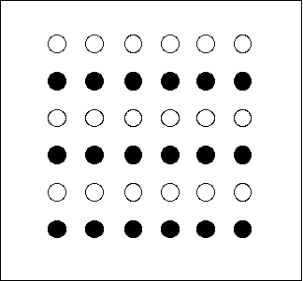
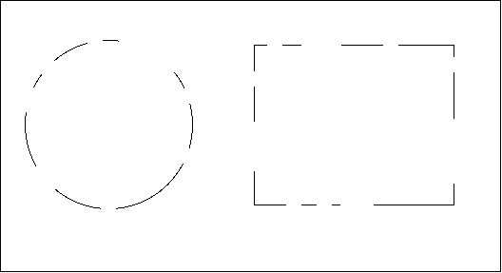

Gestalt elvek Bregman elméletében
Jó folytatás
http://psych.hanover.edu/JavaTest/Media/Chapter5/MedFig.ProxSim.html
Egybe tartozás
Közelség
Hasonlóság
http://psych.hanover.edu/JavaTest/Media/Chapter5/MedFig.Continuation.html
Közös sors
Kizárólagos elhelyezés
Zártság
Notes:
Közös sors – együtt változik valamilyen tulajdonsága
Hasonlóság – hasonlít valamely tulajdonságában
Zártság – ha időben egy másik hang elfedi, azt mégis folytonosnak érezzük
Kizárólagosság elve – ha egy lánchoz már használtuk, másikhoz már nem fogjuk
Egybe tartozás – egy hangot vagy komponenst egyszerre egy forráshoz vagy tárgyhoz rendelünk
Jó folytatás
Közelség

Slide 69
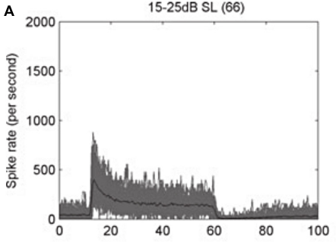
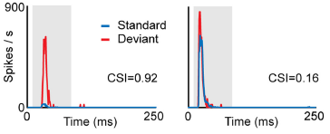
Adaptációs folyamatok időtartama
Pérez-González & Malmierca, 2015
Adaptáció: neurális aktivitás csökkenése folyamatos stimuláció
  Kakukktojás-paradigmában a sokat játszott ingerekre ritkul az aktivitás

Slide 70
Fáradás, sérülések
Fáradás: ideiglenes - magas frekvenciáknál (4-6khz), erős hangoknál (+90db) a leghosszabb- hosszan tartó nagy intenzitású hangterhelésre jön létre
Tartós sérülés 85dB, 8h felett (intenzitás duplázódásával az idő feleződik)
Egy fül: csak 30dB SPL alatti hangoknál + kisebb mértékű
Csiga sérülés: loudness recruitment: hangosság érzete nagyon gyorsan nő (+emelkedett küszöb) külső szőrsejtek sérülése? → input-output szabályozás romlik
Patologikus adaptáció: hosszabb hangok hamar elhalkulnak
Notes:
Hallás adaptáció: fiziológiás folyamat, mely már a küszöb körüli hang hatására létre jön. Ha egy ilyen hangot adunk, fülünk néhány perc után már nem érzékeli, a hallásküszöb 1-2 dB-lel megemelkedik.

Slide 71
Hasznos források az órán leadott anyagokhoz
The Correlogram Museum
http://ccrma.stanford.edu/~malcolm/correlograms/
Diana Deutch Illusions and Research
http://deutsch.ucsd.edu/psychology/pages.php?i=201
Adaptáció cikk
http://www.frontiersin.org/Journal/DownloadFile.ashx?pdf=1&FileId=96415&articleId=72504&Version=1&ContentTypeId=58&FileName=Provisional%20PDF.pdf
Általános pszichológia 1. hallás fejezetek
http://www.tankonyvtar.hu/hu/tartalom/tamop425/2011_0001_520_altalanos_pszichologia_1/ch09.html

Slide 72
KÖSZÖNÖM A FIGYELMET!

Slide 73
HALLÁS ÉS
ILLÚZIÓK
HALLÁSI ILLÚZIÓK, HALLÁSI VIZSGÁLATOK

Slide 74
HALLÁSI JELENET ELEMZÉSEN
ALAPULÓ ILLÚZIÓK

Slide 75
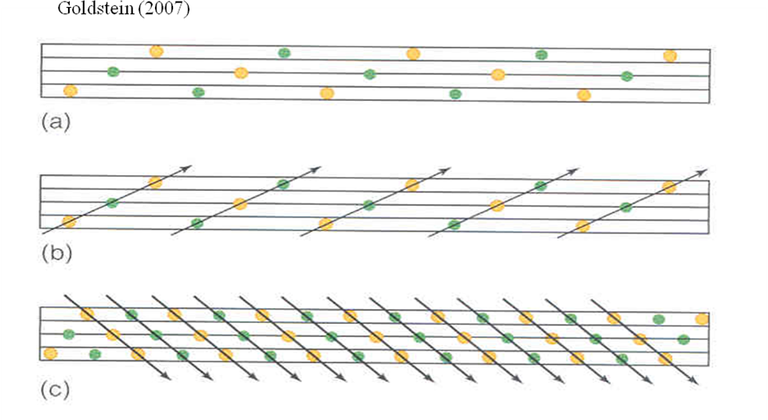
Wessel hatás
Jó folytatás elve - utána pedig hasonlóság alapján csoportosítás ha lassan: emelkedő hangot hallunk, szerveződés hangemelkedés és ha gyorsan: hangszín alapján csoportosítás, csökkenő hangmagasság
Notes:
https://vimeo.com/83416183
https://www.researchgate.net/publication/258249938_Attention_and_the_refinement_of_auditory_expectations
Ingerhármasok bemutatás – hogyan csoportosítja az észlelő rendszer a hangokat egy dallamon belül
Hangmagasságba különböznek
Lassan – emelkedő hangokat hallunk – különböző hangszíneket tudjuk külön észlelni
Gyors- nincs idő követni – egy ponton fel kell adni (hangszín alapján való csoportosítás) – csökkenő hangmagasságú hangsor hangsor

Slide 76
BeszédészlelésI illúziók

Slide 77
A szegmentáció szerepe
A beszédészlelés legfontosabb lépése a szegmentáció, azaz a hallott hangsor jelentésbéli egységekre történő bontása
Egy adott nyelven sajátítjuk el
Egyes kommunikációs jelzésekből (pl.szünet) vezethető le
Idegen nyelven rossz hatásfokkal működik (pl. egy idegen országban próbálunk belehallgatni egy beszélgetésbe)

Slide 78
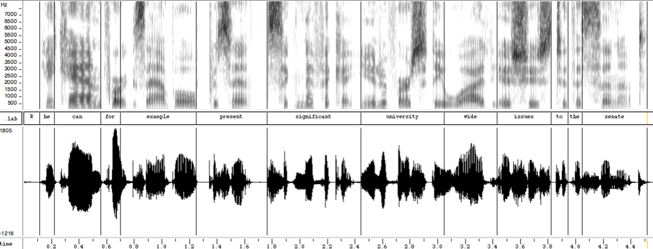
Welfare vs. Farewell illúzió
Kétértelműség
Notes:
Jólét vs. búcsú

Slide 79
Fantom szavak
http://deutsch.ucsd.edu/psychology/pages.php?i=211

Slide 80
Fantom szavak
Egyéb példák:
http://deutsch.ucsd.edu/psychology/pages.php?i=211
window, welcome, love me, run away, no brain, rainbow, raincoat, bueno, nombre, when, oh when, mango, window pane, Broadway, Reno, melting, Rogaine
Zártság elve
Agyunk folyamatosan próbál értelmet keresni, még ha nincs is
Notes:
Amit hallunk azokra befolyással vannak – hiedelmek, elvárások, tapasztalatok

Slide 81
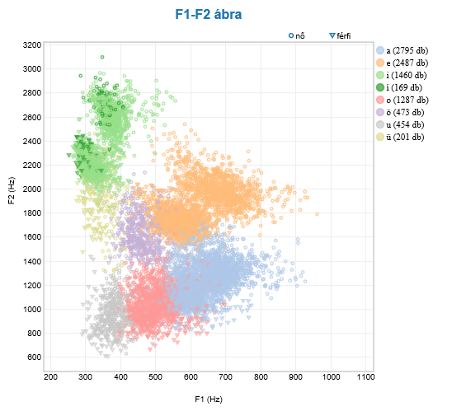
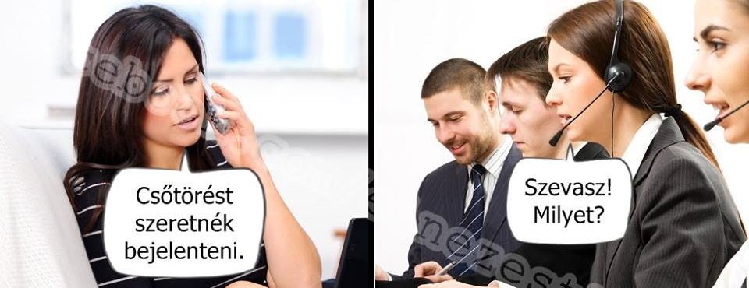
Perceptuális tanulás
Jellemző, ha egy addig értelmetlen hangsort (pl. nem beszélt külföldi nyelv) sikerül értelmeznünk, utána képtelenek vagyunk újra az értelmetlen hangsort hallani:
„Levelet kaptam life” /Life is Life – Opus/
A magyar nyelvi egységek azonosítását a perceptuális tanulást segíti, és ez félrehallásokhoz vezethet, akár anyanyelvi szövegnél is!
http://magyarbeszed.tmit.bme.hu

Slide 82
Speech to song illusion
A beszéd dallamának szerepe a feldolgozásban
A kísérlet leírása (angol): http://deutsch.ucsd.edu/psychology/pages.php?i=212
Ugyanaz az információ feldolgozható beszédként, és zeneként (függetlenség)?
Hallgasd meg!
Más valami?
Alanyok egyszeri ismétlés után
10 ismétléssel
Kórusban (1 bemutatás)
Kórusban (10 bemutatás)
Notes:
Deutsch finom hangolta a kommentárját egy CD-hez – többször lejátszva egy frázist az egy idő után úgy hangzott mint egy dal nem mint egy szöveg
„ sometimes behave so strangely” - sokszor egymás után lejátszva – egy ponton éneklésnek hangzik
-> dalként észlelhető a beszéd anélkül, hogy bármilyen módon transzformálták volna a hangot, vagy zenei kontextusba helyezték volna, csak megismételték többször
Elkezdték vizsgálni:
3 csoport: 1, ugyanazt hallották, 2, pitches differed but the pitch relationships were preserved ( hangemelkedés, hangmagasság). 3, a szótagok véletlenszerűen összekeverve szerepeltek
Egyszer a teljes mondat, aztán csak a frázis 10x
→ ha teljesen ugyanaz volt a szöveg akkor dalnak kezdték hallani, ha transzponálva volt minden ismétlésnél, akkor beszédnek hallották – a véletlenszerű kombinációját is beszédnek hallották
Szóval, mit hallunk pontosan amikor zenét hallgatunk?
14 nő, kórustag
Egyszer a mondat utána frázis 10x – repeated what they - bár beszédet hallottak, énekelve adták vissza
Összerakták a hangokat egy kórusba ( Kórusba 10 bemutatás)
További 11 ember – egyszer a mondat, csak aztán csak egyszer a frázis – beszédként értelmezték és nem zeneként
-> ha azt mondták zene – úgy is adták vissza – tudták zeneként észlelni a beszédet
- kapcsolt a zene és nyelv között – ugyanazt az inputot fgadják be, de más a feldolgozása és más az output – gyors és magas szintű perceptuális reorganizáció

Slide 83

Illuzórikus folytatás
Rövid sípolás rövid, szabályos időközönként.
Zaj a sípolások között, idővel amplitúdója változik.
Ha elég hangos lesz, teljesen „befedi” a sípolások közötti részt
Ilyenkor folyamatosnak lehet hallani a hangot
Miért?
Az idegrendszerünk feltételezi, hogy a maszk csak eltakarja a folyamatosságot

Slide 84
Fonémarestaurációs hatás
Beszédhangot (fonémát) zajjal helyettesítünk (köhögéssel vagy zúgással)
    hallgató azt gondolja, hogy hallotta a hangot (Warren, 1970)
    nem tudják megmondani, hogy hol volt a zaj
Folytonosság illúziója
Három dologtól függ
  Elfedő hang tulajdonságától
  Beszéd folytonosságától
  Hallgató nyelvi képességeitől
→ nem a fonémákat nyerjük ki – csak következtetünk rájuk
Notes:
Folytonosság illúziója
Három dologtól függ
Elfedő hang tulajdonságától ha csenddel helyettesítjük akkor lép fel – ekkor csendbnek észleljük, észrevesszük a hiányt
Beszéd folytonosságától – folyamatos legyen
Hallgató nyelvi képességeitől – magas szintű nyelvi ismeretek felhasználása – ha rosszul ejtünk egy fomémát és ezt cserélem aztán ki zajra, akkor a jó fonémát helytesítik majd be

Slide 85
Egyéb illúziók

Slide 86
Modalitások közötti integráció
A különböző modalitásban érkező információkat integráljuk (pl. mozi: elhiszem, hogy a szereplő szájából jön a hang, pedig valójában a hangszóróból →vizuális információ jelentős szerepe a hallott inger feldolgozásában)
Illúzió: McGurk-effektus
  Milyen szótag hangzik el?
  És ha becsukod a szemed?
  Videó: https://www.youtube.com/watch?v=G-lN8vWm3m0
Szinkronizált filmek: Nem csak egy hang, hanem komplett beszéd (zavaró tud lenni, ha nincs szinkronban a szájmozgással)
Notes:
Egymáshoz szinkronizált beszédhangok BA, DA, GA

Slide 87
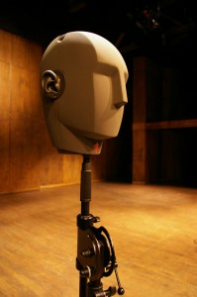
Műfejes felvételek
Videó: Virtual Barber Shop
http://www.youtube.com/watch?v=IUDTlvagjJA
- Műfej hallójáratában lévő mikrofonnal
- Fejhallgatóval nagyon jó térbeli hallás
Hallójáratba helyezett fülhallgatóval szinte tökéletes térbeli élmény

Slide 88
HALLÁS ELEKTROFIZIOLÓGIAI VIZSGÁLATOK, ALKALMAZOTT PSZICHOAKUSZTIKA
Neurobiológia kurzus
German Borbála – borbala.german@gmail.com
BME Kognitív Tudományi Tanszék

Slide 89
HALLÁSI KIVÁLTOTT POTENCIÁLOK

Slide 90
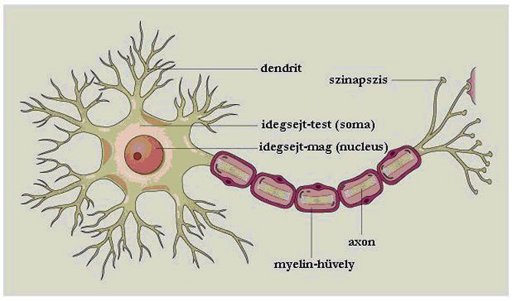
Idegsejt

Slide 91
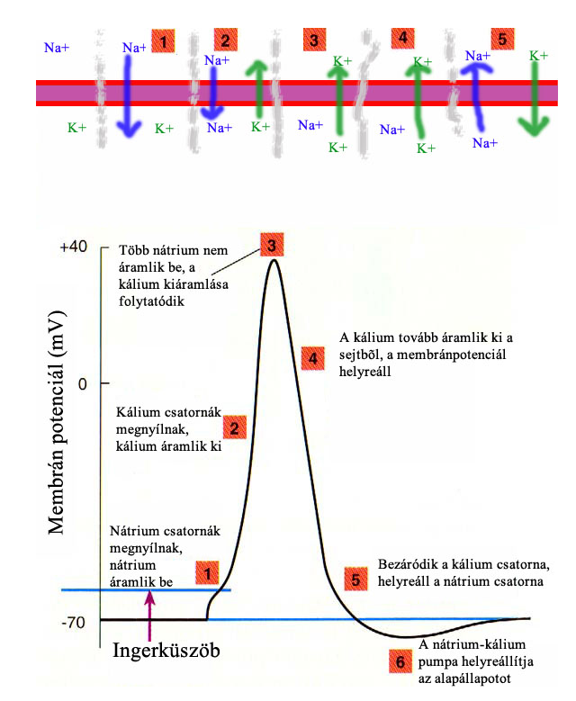
Akciós Potenciál
Sejthártya – inger éri (kémiai, mechanikai)
  - 55μV - ingerküszöb
Notes:
Ionok egyensúlyának megborulása
Normál esetben: sejten belül több a negatív ion

Slide 92

EEG
agyi elektromos aktivitásának elvezetése a fejbőrön elektródák segítségével
két pont közti feszültség különbség (referencia-elektróda)
különböző frekvenciájú hullámok (frekvencia sávok): különböző éberségi-, tudatállapothoz, kognitív folyamatokhoz kapcsolhatók
Notes:
Egy adott csatornán ennek a feszültségkülönbségnek az időbeni változását rögzítjük (pl. 1000 Hz mintavételi frekvencia: másodpercenként 1000 minta)

Slide 93
Hogyan vizsgáljuk ? – EEG bemutatása
invazív
noninvazív
koponyán át fúrt lyukon keresztül
mikroelektródát az agyszövetben
állatkísérletek
epilepsziás betegeknél kemény agyhártyába
embereken alkalmazzák
a hajas fejbőrre kis ellenállású
fémből készült makroelektródákat

Slide 94




Hogyan vizsgáljuk ? – EEG bemutatása
BrainVision ActiCap – 64 csatorna
EGI– 128 csatorna

Slide 95

EEG bemutatása

Slide 96

Notes:
A, vizszintes
B, blink
C, izom

Slide 97

Notes:
ekg

Slide 98

Notes:
Rossz elektróda

Slide 99

Notes:
pacemaker

Slide 100


Slide 101

EEG bemutatása

Slide 102

EEG
Előnyök
jó idői felbontás
nem invazív
„olcsó”
gyors
Hátrány:
rossz téri felbontás

Slide 103


EEG
EEG jel - idegsejtek posztszinaptikus potenciáljai
Mérhető nagyságú legyen - a sejtek orientációjának hasonlónak kell lenni.
  pl.: ahogy a kéregben a piramidális sejtek
- Több sejt szinkronizált polarizációja kell

Slide 104

Forrás-lokalizáció
EKP hullámformák - több forrás párhuzamos aktivitását
A különböző források bizonyos esetekben szelektíven manipulálhatók, ami a fejbőrről elvezetett jel megváltozását okozhatja:
    hullámforma amplitúdója (mekkora jel)
    topográfiája (hol)
    csúcslatenciája (mikor)
- Egy mért jel-eloszlást sok különböző forrás konfigurációja létrehozhat

Slide 105
Kiváltott potenciálok
Az elektroenkefalogramban megfigyelhető, adott eseményhez (ingerbemutatás, gombnyomás, stb.) kapcsolható szisztematikus változások. (time-locked)
Az EKP (ERP) módszer alapfeltevései:
Mérés: jel + zaj
A jel és a zaj egymástól függetlenek
Több jelszakaszt átlagolunk
-konzisztensen benne van a jel, akkor az kiemelkedik, ha átlagolunk
- zaj nem konzisztens, átlagolással kis amplitúdóösszeget mutat

Slide 106

Kiváltott potenciálok
Interpoláció
Szűrés
ICA
Szegmentálás
Műtermék szűrés
Átlagok

Slide 107

Agytörzsi válaszok
A kortikális EKP 2-10 mikrovolt, az agytörzsből eredő jelek ennél kisebbek, kb. 1 mikrovolt.
Agytörzsi válaszok: 1.5-15 ms az inger után, a VIII. agyidegből és agytörzsi struktúrákból erednek
Notes:
I. Hullám- hallóideg
II. Hullám-cochlear nucleus
III. Hullám-superior olive
VI. Hullám-lateral lemniscus
V. Hullám-inferior colliculus

Slide 108
Közép latenciájú válaszok
- 25-50 ms az inger után
  Na (felső agytörzsből vagy a cortex-ből ered)
  Pa (hallókéregből bilaterálisan)
alacsony frekvenciákra érzékenyek
-nagy variabilitást mutat
  egyéneken belül
  elektródák között
Akár Nb, Pb, Nc hullámok is követhetik őket.

Slide 109


Slide 110

Lassú hullámok
- 50-150 ms az inger után
  P1-N1-P2-N2 hullámokat jelenti
  P1 & N1 az inger regisztrációját jelzi
  P2: egyszerű, vizuális ingertulajdonságok
  N2: inger felismerése, pontosan mi is az inger

Slide 111

Késői hullámok (150+ ms)
MMN: mismatch negativity ( Eltérési negativitás)
  150-250 ms
  Standard ingerek közötti deviáns váltja ki
  Frontocentrális eloszlású
  Nem figyelt helyzetben is kiváltható
ORN: object-related negativity
  240-250 ms
  két külön akusztikus tárgy jelzőmozzanata (precedence effect)
  Frontocentrális eloszlású
Notes:
ORN: Összetett hangot egy forrásból érkezőnek halljuk, mert a frekvenciakomponensei jó harmonikus kapcsolatban vannak, de amennyiben akár egy komponenst 4%-kal elhangolunk, hajlamosak vagyunk azt két hangforrásból érkezőnek észlelni

Slide 112
Késői hullámok (150+ ms)
P300: inger kategorizációját jelöli, inger elhelyezése egy feladatfüggő kategóriában.
  Két komponensből áll:
    P3a: „újdonság P3”, 250-280 ms, frontocentrális eloszlású, figyelem irányításában szerep és az újdonság feldolgozásában.
    P3b: kb. 300 ms, parietális területek felett a legnagyobb az amplitúdója, információfeldolgozás, valószínűtlen események váltják ki; döntéshozatal; kognitív terhelés
N400: válasz szavakra, vagy más értelemmel bíró ingerre (olvasott szóra is)
N600: nyelvtani sértés (olvasás és beszéd is)

Slide 113
Alkalmazások

Slide 114
Halló-készülékek
Pszicho akusztika segít a kompenzációs „profil” meghatározásában
Nem lehet minden hangerősséget azonos mértékben erősíteni
AGC: automatic gain control
  Erősítés mértéke az input erősségétől függ
  Input: széles terjedelem→output: szűk terjedelem
Az input erőssége egy intervallum átlagos intenzitásából kerül meghatározásra

Slide 115
Kihívások
Lassú változások: beszédszituációtól függően az átlagos intenzitásban 30 dB különbség is lehet
Gyors változás (pl. ajtó csapódás)
Melyiket kövesse az erősítés?
Lassú vs. gyors AGC → kombinált
Gyors változás a beszédben is pl. mgh –msh: ez is lehet 30 dB

Slide 116
Kihívások
A hallási küszöb eltolódása frekvenciától is függhet
Input frekvencia-sávokra bontása ~ hallási filterek, sávok külön erősítése
Személyenként változhat, hogy melyik eszköz a legmegfelelőbb
Beállítás: normál halláshoz hasonló, vagy minden frekvencián azonos erősség

Slide 117

Cochlearis implantatumok
Ép hallóideg, auditoros területek
Sérülés csigában (általában szőrsejtek)
Hallóideg elektromos ingerlése
Videó: https://www.youtube.com/watch?v=zeg4qTnYOpw https://www.youtube.com/watch?v=AOR_b8KmjVs
Notes:
Egyoldali vagy kétoldali

Slide 118

Cochlearis implantatumok
https://www.youtube.com/watch?v=SpKKYBkJ9Hw
Notes:
Mikrofon – hang felvétele a környezetből
Speech processor – kiválaszt és továbbítja a hangokat
Transzmitter, reciever – fogadja a hangokat és elektromos jelekké alakítja
Elektróda szál – elektródák csoportja, szállítja az elektromos impulzust és a hallóideg különböző részeire vezeti őket, ott adja le az ingert
Nem helyettesíti a hallást – hasznos reprezentáció a környezet hangjairól, beszéd megértése

Slide 119
Cochlearis implantatumok
Frekvencia kód:
  ingerlés frekvenciájának növelésével a hangmagasság érzete is nő
  300-600 Hz, de nagy egyéni különbségek
  Frekvencia változásának észlelése: min. 5%
  Probléma: szűk sáv az észlelési- és a fájdalomküszöb közt
Helykód:
  több elektróda → a csiga/hallóideg különböző frekvenciákért felelős részeit stimulálják (csúcshoz közeli részek: tompa, alaphoz közel eső részek: éles hangérzet → hangszín is)
  Nehéz az elektródák által ingerelt területet élesen behatárolni
  4 elektróda már elég lehet a beszédészleléshez
  Idői tényezők nehezen megragadhatóak

Slide 120
Cochlearis implantatumok
AGC: Hallási filterek szimulációja band-pass filterekkel
Az egyes filterek kimenete kerül a megfelelő elektródákhoz: analóg hullám, vagy kb.800 Hz-es impulzusok (CIS)
CIS: minden elektróda folyamatosan közvetíti az impulzusokat, de az elektródák sose aktívak egyszerre
Filter kimenete az impulzusok amplitúdóját, vagy időtartamát határozza meg
SMPS (Spectral Maxima Sound Processor): 16 band-pass filter , centrális frekvenciák:250-400 Hz), 4 ms-onként kiválasztásra kerül az a 6 filter, aminek a legnagyobb az outputja → megfelelő elektródák közvetítik a jelet az outputnak megfelelő amplitudóval
SPEAK (Spectral Peak): 20 filter, output folyamatos számítása, 5-10 filter kiválasztása
Notes:
AGC – automatic gain control system – automatikus hangerőszabályozó
CIS – continous interleaved sampling -
SPEAK - Spectral Peak
SMSP - Spektral maxima processor

Slide 121
Hallási illúzió - aktív feladat

Slide 122
Hallási illúzió - aktív feladat
https://www.youtube.com/watch?v=DdvN4WqJh6g
https://www.youtube.com/watch?v=LrWMFsz5VOg
Notes:
https://www.youtube.com/watch?v=DdvN4WqJh6g

Slide 123


Miért lehet?
Perceptuálisan kétértelmű ingerek
  Pl.: Necker kocka és váza/arc illúzió

Slide 124
Miért lehet?
Ugyanolyan
  Időzítés
  Energiatartalom
Előfeszítés – kényszerítő illúzió (nem hallhatsz mást)
Elvárás
Frekvencia, amplitúdó
Eszköz, amin hallgatod
Egyéni különbségek, életkor

Slide 125
Egy kis ismétlés és kitérő
„L” és „Y” komplex, összetett hangok
  Több frekvenciát tartalmaznak ( alaphang és felhangok)
Beszédhangok
  Komplex, összetett hangok – széles frekvenciatartományt foglalnak magukba
  Beszédhang frekvenciaszerekezete
    Alaphang, felhangok, formánsok és zörejek
  Formánsok
    Emberi hang jellegzetes színét adó
    Rezonanciális vagy visszaverődés (hangszalag, hangjárat) útján felerősített/elcsendesített felhangtartomány
    Egymáshoz viszonyítva informatívak
    Magánhangzók jól leírható az F1 és F2-vel

Slide 126


Miért lehet?
Frekvencia szerkezet elemzés
  Első két formáns a legfontosabb
  Második formáns hiányos – el van maszkolva
  → ZAJOS – az agy megpróbálja rekonstruálni

Slide 127
Miért lehet?
Egyéni különbségek – hallórendszer milyen frekvenciatartományokra érzékenyebb
  Időskor – magas frekvencia érzékelése romlik
    Laurelt hall ( alacsonyabb frekvencián)
      Fiatalok inkább Yanny
Milyen elvárásaink vannak
Milyen rendszeren hallgatjuk

Slide 128
KÖSZÖNÖM A FIGYELMET!

